Slide 1
Scrapy爬虫

Slide 2
目录
1
认识Scarpy
2
Scrapy爬取文本信息
3
定制中间件
4
小结

Slide 3
了解Scrapy爬虫框架
Scrapy是一个爬虫框架而非功能函数库，简单地说，它是一个半成品，可以帮助用户简单快速地部署一个专业的网络爬虫。Scrapy爬虫框架主要由引擎（Engine）、调度器（Scheduler）、下载器（Downloader）、Spiders、Item Pipelines、下载器中间件（Downloader Middlewares）、Spider中间件（Spider Middlewares）这7个组件构成。

Slide 4
了解Scrapy爬虫框架
1.引擎（Engine）
引擎负责控制数据流在系统所有组件中的流向，并在不同的条件时触发相对应的事件。这个组件相当于爬虫的“大脑”，是整个爬虫的调度中心。
2.调度器（Scheduler）
调度器从引擎接受请求并将它们加入队列，以便之后引擎需要它们时提供给引擎。初始爬取的URL和后续在网页中获取的待爬取的URL都将放入调度器中，等待爬取，同时调度器会自动去除重复的URL。如果特定的URL不需要去重也可以通过设置实现，如post请求的URL。

Slide 5
了解Scrapy爬虫框架
3.下载器（Downloader）
下载器的主要功能是获取网页内容，提供给引擎和Spiders。
4.Spiders
Spiders是Scrapy用户编写用于分析响应，并提取Items或额外跟进的URL的一个类。每个Spider负责处理一个（一些）特定网站。

Slide 6
了解Scrapy爬虫框架
5.Item Pipelines
Item Pipelines主要功能是处理被Spiders提取出来的Items。典型的处理有清理、验证及持久化（例如存取到数据库中）。当网页被爬虫解析所需的数据存入Items后，将被发送到项目管道（Pipelines），并经过几个特定的次序处理数据，最后存入本地文件或数据库
6.下载器中间件（Downloader Middlewares）
下载器中间件是一组在引擎及下载器之间的特定钩子（specific hook），主要功能是处理下载器传递给引擎的响应（response）。下载器中间件提供了一个简便的机制，通过插入自定义代码来扩展Scrapy功能。通过设置下载器中间件可以实现爬虫自动更换user-agent、IP等功能。

Slide 7
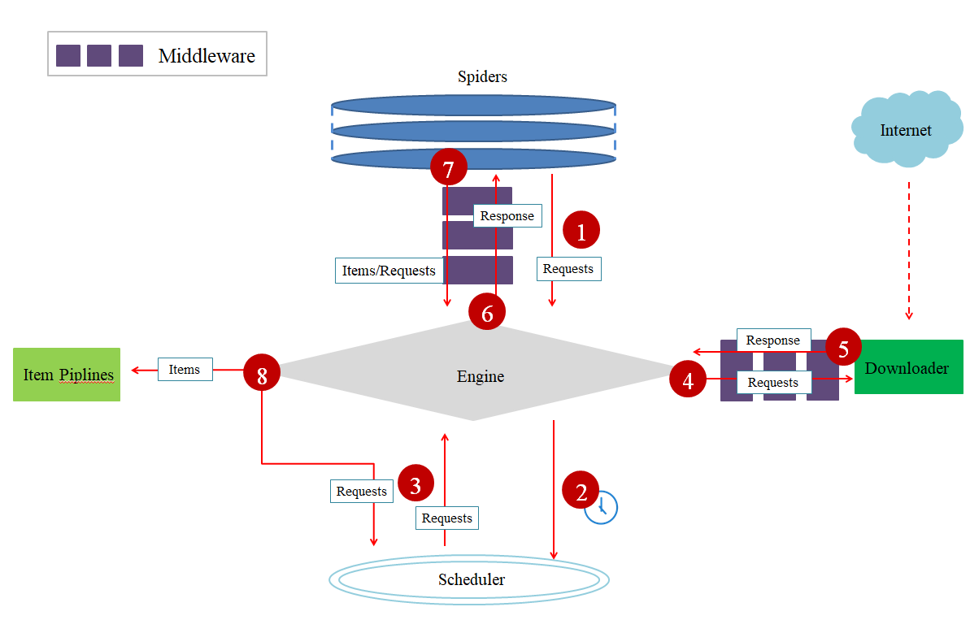
了解Scrapy爬虫框架
7.Spider中间件（Spider Middlewares）
Spider中间件是一组在引擎及Spiders之间的特定钩子（specific hook），主要功能是处理Spiders的输入（响应）和输出（Items及请求）。Spider中间件提供了一个简便的机制，通过插入自定义代码来扩展Scrapy功能。各组件之间的数据流向如图所示。

Slide 8
了解Scrapy爬虫框架
数据流在Scrapy中由执行引擎控制，其基本步骤流程如下。
引擎打开一个网站，找到处理该网站的Spiders，并向该Spiders请求第一个要爬取的URL。
引擎将爬取请求转发给调度器，调度指挥进行下一步。
引擎向调度器获取下一个要爬取的请求。
调度器返回下一个要爬取的URL给引擎，引擎将URL通过下载中间件（请求方向）转发给下载器
一旦网页下载完毕，下载器生成一个该网页的响应，并将其通过下载中间件（返回响应方向）发送给引擎。
引擎从下载器中接收到响应并通过Spider中间件（输入方向）发送给Spiders处理。
Spiders处理响应并返回爬取到的Items及（跟进）新的请求给引擎。
引擎将（Spiders返回的）爬取到的Items给Item Pipeline，将（Spiders返回的）请求给调度器。
从第2步重复直到调度器中没有更多的URL请求，引擎关闭该网站。

Slide 9
熟悉Scrapy常用命令
Scrapy通过命令行进行控制，Scrapy提供了多种命令，用于多种目的，并且每个命令都接收一组不同的参数和选项。
全局命令 | 主要功能
startproject | 创建Scrapy项目
genspider | 基于预定义模板创建Scrapy爬虫
settings | 查看Scrapy的设置
runspider | 运行一个独立的爬虫Python文件
shell | （以给定的URL）启动Scrapy shell
fetch | 使用Scrapy下载器下载给定的URL，并将内容输出到标准输出流
view | 以Scrapy爬虫所“看到”的样子在浏览器中打开给定的URL
version | 打印Scrapy版本

Slide 10
熟悉Scrapy常用命令
除了全局命令外，Scrapy还提供了专用于项目的项目命令。
项目命令 | 主要功能
crawl | 启动爬虫
check | 协议（contract）检查
list | 列出项目中所有可用爬虫
edit | 使用EDITOR环境变量或设置中定义的编辑器编辑爬虫
parse | 获取给定的URL并使用爬虫处理它的方式解析它
bench | 运行benchmark测试

Slide 11
目录
1
认识Scarpy
2
Scrapy爬取文本信息
3
定制中间件
4
小结

Slide 12
创建Scrapy爬虫项目
使用Scrapy框架进行网页数据爬取第一步就是启动爬虫，使用Scrapy提供的startprject命令即可创建一个爬虫项目，其语法格式如下。
startprject命令常用参数的作用及其解释如所表所示。
scrapy startproject <project_name> [project_dir]
参数名称 | 说明
project_name | 表示创建的Scrapy爬虫的项目名称。指定了参数后会在project_dir参数指定的目录下创建一个名为project_name的Scrapy爬虫项目
project_dir | 表示创建Scrapy爬虫项目的路目录。指定参数后，project_dir目录下将会多出一个project_name文件夹，整个文件夹统称为一个Scrapy爬虫项目，如若不指定则会在当前的工作路径下创建一个名为project_name的Scrapy爬虫项目

Slide 13
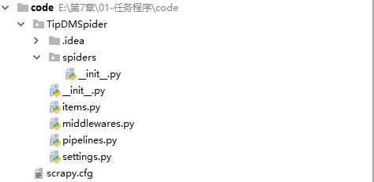
创建Scrapy爬虫项目
在目录“E:\第7章\任务程序\code”下，创建一个名为“TipDMSpider”的Scrapy爬虫项目，创建完成后，在“E:\第7章\任务程序\code”下就会生成一个名为TipDMSpider的文件夹，其目录结构如图所示。

Slide 14
创建Scrapy爬虫项目
图中需要用户自定义的目录与脚本文件的名称、作用，如表所示。
目录或文件名 | 作用
spiders | 创建Scrapy项目后自动创建的一个文件夹，用于存放用户编写的爬虫脚本
items.py | 表示项目中的Items。在items脚本中定义了一个Item类，能够保存爬取到的数据的容器。使用方法和python字典类似，并且提供了额外保护机制来避免拼写错误导致的未定义字段错误
middlewares.py | 表示项目中的中间件。在middlewares脚本中用户可以根据需要自定义中间件，实现代理、浏览器标识等的转换
piplines.py | 表示项目中的piplines。在piplines脚本中定义了一个piplines类，主要用于爬取数据的存储，可以根据需求保存至数据库、文件等
settings.py | 表示项目的设置

Slide 15
修改items/piplines脚本
爬虫的主要目标就是从网页这一非结构化的数据源中提取结构化的数据。TipDMSpider项目最终的目标是解析出文章的标题（title）、时间（time）、正文（text）、浏览数（view_count）等数据。Scrapy提供Item对象来完成解析数据转换为结构化数据的功能。TipDMSpider项目提取的信息最终将存储至csv文件与数据库。使用pandas库将Items中的数据转换为DataFrame会更方便处理。
pandas库的DataFrame函数的语法格式如下。
class pandas.DataFrame(data=None, index=None, columns=None, dtype=None, copy=False)

Slide 16
修改items/piplines脚本
DataFrame函数的常用参数及其说明如表所示。
转换为DataFrame后即可使用to_csv方法轻松地将数据存储至csv文件。to_csv方法的语法格式如下。
参数名称 | 说明
data | 接收ndarray，dict。表示DataFrame的数据。当取值为dict时，该dict的值不能包含Series，arrays，constants，或类似list的对象。无默认值
index | 接收index，array。表示行索引。无默认值
columns | 接收index，array。表示列索引。无默认值
dtype | 接收dtype。表示强制转换后的类型，仅支持单独一种转换。默认为None
DataFrame.to_csv(path_or_buf=None, sep=’,’, na_rep=”, columns=None, header=True, index=True,index_label=None,mode=’w’,encoding=None)

Slide 17
修改items/piplines脚本
to_csv方法的常用参数及其说明如表所示。
参数名称 | 说明
path_or_buf | 接收string。表示文件路径。无默认值
sep | 接收string。表示分隔符。默认为“,”
na_rep | 接收string。表示缺失值。默认为“”
columnss | 接收list。表示写出的列名。默认为None
header | 接收boolearn，表示是否将列名写出。默认为True
index | 接收boolearn，表示是否将行名（索引）写出。默认为True
index_labels | 接收sequence。表示索引名。默认为None
mode | 接收特定string。表示数据写入模式。默认为w
encoding | 接收特定string。表示存储文件的编码格式。默认为None

Slide 18
修改items/piplines脚本
使用to_sql方法能够轻松地将数据存储至数据库，其语法格式如下。
DataFrame.to_sql(name, con, schema=None, if_exists=’fail’, index=True, index_label=None, dtype=None)
to_sql方法的常用参数及其说明如表所示。
参数名称 | 说明
name | 接收string。代表数据库表名。无默认值
con | 接收数据库连接。无默认值
if_exists | 接收fail，replace，append。fail表示如果表名存在则不执行写入操作；replace表示如果存在，将原数据库表删除，再重新创建；append则表示在原数据库表的基础上追加数据。默认为fail
index | 接收bool。表示是否将行索引作为数据传入数据库。默认True
index_label | 接收string或sequence。表示是否引用索引名称，若index参数为True，此参数为None，则使用默认名称。若为多重索引则必须使用数列形式。默认为None
dtype | 接收dict。表示写入的数据类型（列名为key，数据格式为values）。默认为None

Slide 19
编写spider脚本
创建TipDMSpider项目后，爬虫模块的代码都放置于spiders文件夹中。创建之初，目录下仅有一个“__init__.py”文件，并无其它文件，对于初学者而言极有可能无从下手。使用genspider命令，可以解决这一问题，其语法格式如下。
genspider命令常用参数的作用及其解释如所表示。
scrapy genspider [-t template] <name> <domain>
参数名称 | 说明
name | 表示创建的爬虫的名称。指定了name参数后会在spiders目录下创建一个名为以该参数为名的spider爬虫脚本模板
template | 表示创建模板的类型。指定不同类型会产生不同的模板类型
domain | 表示爬虫的域名称。domain用于生成脚本中的allowed_domains和start_urls

Slide 20
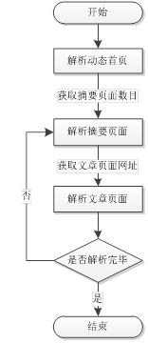
编写spider脚本
此时，一个爬虫模块的基本结构已经搭好，其功能类似于网页下载。在TipDMSpider项目目录下运行crawl命令即可启动爬虫，crawl命令的语法格式如下。
parse方法负责解析返回的数据并提取数据，以及生成需要进一步处理的URL的Reponse对象。在此之前，需要根据爬取目标，设计网页爬取的逻辑。本次爬取的目标是“www.tipdm.com”的泰迪动态栏目中所有的信息。根据这一目标，爬取的逻辑顺序如图所示。
scrapy crawl <spider>

Slide 21
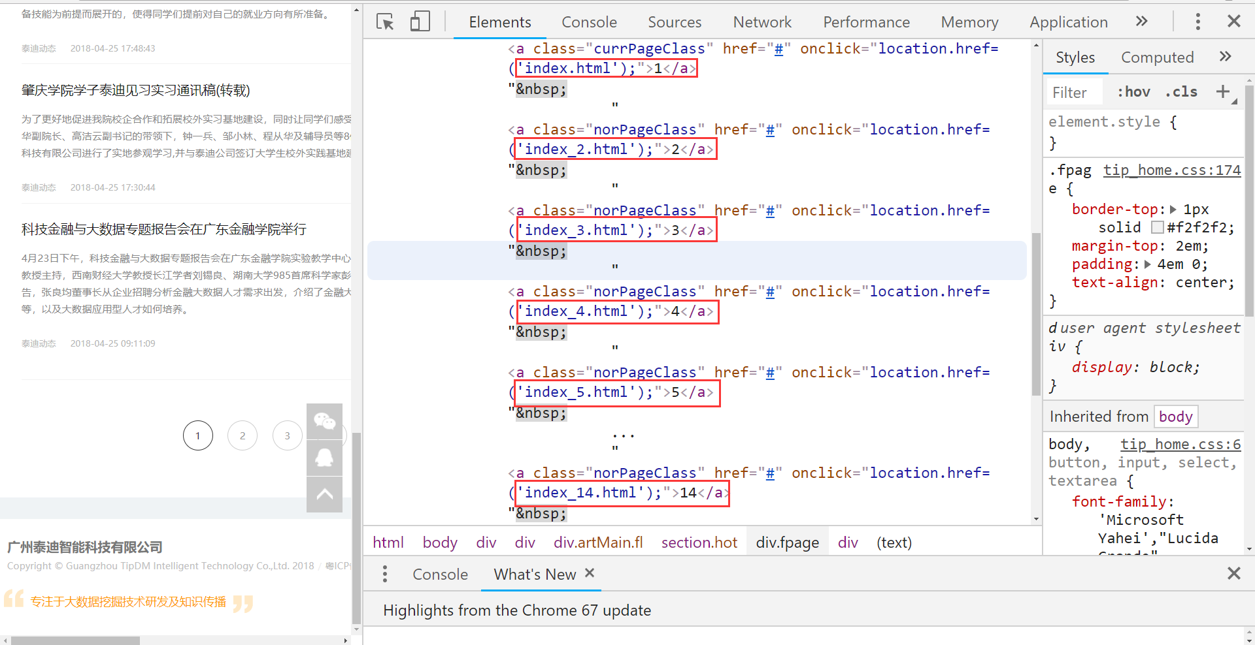
编写spider脚本
在TipDMSpider类的prase方法中，其中一个参数是response，对传入的响应直接使用XPath和css方法即可根据对应的规则解析网页。在TipDMSpider项目中使用XPath进行网页解析，首先需要分析摘要网页网址的规律。通过规律能够较快获得所有的摘要网页的网址，从图所示的网页源码可以看出，从第2页开始，网页的URL发生改变的是index与html之间的网页编号，如第二页的网页URL后面部分是index_2.html，第3页则是index_3.html。故只需获得总共的网页数目，就可以知道所有摘要网页的网址。

Slide 22
编写spider脚本
由于prase方法默认响应srart_urls中的网址，同时不同网页需要解析的内容也不同，所以后续的解析需要通过调用其他方法来实现，使用Scrapy库中的http模块下的Request函数用于回调。Request函数的语法格式如下。
class scrapy.http.Request(url[, callback, method='GET', headers, body, cookies, meta, encoding='utf-8', priority=0, dont_filter=False, errback, flags])

Slide 23
编写spider脚本
Request函数常用的参数及其说明如所表示。
参数名称 | 说明
url | 接收string。表示用于请求的网址。无默认值
callback | 接收同一个对象中方法。表示用于回调用于响应的处理的方法，未指定则继续使用prase。无默认值
method | 接收string。表示请求的方式。默认为“GET”
headers | 接收string，dict，list。表示请求的头信息，string表示单个头信息，list则表示多个头信息，如果为None，那么将不发送HTTP请求头信息。无默认值
meta | 接收dict。表示Request.meta属性的初始值。如果给了该参数，dict将会浅拷贝。无默认值
cookies | 接收list，dict。表示请求的cookies。无默认值

Slide 24
修改settings脚本
Scrapy设置允许自定义所有Scrapy组件，包括核心、扩展、管道和爬虫本身。设置的基础结构提供键值映射的全局命名空间，代码可以使用它从中提取配置值。用户可以通过不同的机制来填充设置，这些设置也是选择当前活动的Scrapy项目的机制之一。
在TipDMSpider项目的默认settings脚本中共有25个设置，每个设置的详细情况如表所示。
设置名称 | 说明
BOT_NAME | 此Scrapy项目实施的bot的名称（也称为项目名称）。这将用于默认情况下构造User-Agent，也用于日志记录。默认为项目名称
SPIDER_MODULES | Scrapy将使用的Spiders列表。默认为项目spiders目录，可存在多个目录
NEWSPIDER_MODULE | 新的Spider位置。默认为项目spiders目录，仅接收string
ROBOTSTXT_OBEY | 是否启用robot.txt政策。默认为True
CONCURRENT_REQUESTS | Scrapy下载程序执行的并发（即同时）请求的最大数量。默认为16

Slide 25
修改settings脚本
设置名称 | 说明
DOWNLOAD_DELAY | 下载器在从同一网站下载连续网页之前应等待的时间，主要用于限制爬取的速度。默认为3
CONCURRENT_REQUESTS_PER_DOMAIN | 任何单个域执行的并发（同时）请求的最大数量。默认为16
CONCURRENT_REQUESTS_PER_IP | 将对任何单个IP执行的并发（即同时）请求的最大数量。如果非零，则忽略CONCURRENT_REQUESTS_PER_DOMAIN设置，而改为使用此设置，表示并发限制将应用于每个IP，而不是每个域。默认为16
COOKIES_ENABLED | 是否启用Cookie中间件，如果禁用，则不会将Cookie发送至Web服务器。默认为True
TELNETCONSOLE_ENABLED | 是否启用telnet控制台。默认为True
DEFAULT_REQUEST_HEADERS | 用于Scrapy的HTTP请求的默认标头。默认为{'Accept':'text/html,application/xhtml+xml,application/xml;q=0.9,*/*;q=0.8','Accept-Language': 'en',}

Slide 26
修改settings脚本
设置名称 | 说明
SPIDER_MIDDLEWARES | 项目中启用的Spider中间件的字典及其顺序。默认为{}
DOWNLOADER_MIDDLEWARES | 项目中启用的下载器中间件的字典及其顺序。默认为{}
EXTENSIONS | 项目中启用的扩展名及其顺序的字典。默认为{}
ITEM_PIPELINES | 使用的项目管道及其顺序的字典。默认为{}
AUTOTHROTTLE_ENABLED | 是否启用AutoThrottle扩展。默认为False
AUTOTHROTTLE_START_DELAY | 最初的下载延迟（以秒为单位）。默认为5.0
AUTOTHROTTLE_MAX_DELAY | 在高延迟情况下设置的最大下载延迟（以秒为单位）。默认为60.0
AUTOTHROTTLE_TARGET_CONCURRENCY | Scrapy应平行发送到远程网站的平均请求数量。默认为1.0
AUTOTHROTTLE_DEBUG | 是否启用AutoThrottle调试模式，该模式将显示收到的每个响应的统计数据，以便用户实时调整调节参数。默认为False
HTTPCACHE_ENABLED | 是否启用HTTP缓存。默认为False

Slide 27
修改settings脚本
设置名称 | 说明
HTTPCACHE_ENABLED | 是否启用HTTP缓存。默认为False
HTTPCACHE_EXPIRATION_SECS | 缓存请求的到期时间，以秒为单位。默认为0
HTTPCACHE_DIR | 用于存储（低级别）HTTP缓存的目录，如果为空，则HTTP缓存将被禁用，提供的应该是基于.Scrapy目录的相对路径
HTTPCACHE_IGNORE_HTTP_CODES | 禁用缓存列表中的HTTP代码响应。默认为[ ]
HTTPCACHE_STORAGE | 实现高速缓存存储后端的类。默认为“crapy.extensions.httpcache.FilesystemCacheStorage”

Slide 28
目录
1
认识Scarpy
2
Scrapy爬取文本信息
3
定制中间件
4
小结

Slide 29
定制下载器中间件
1.编写下载器中间件脚本
每个中间件组件都是一个Python类，下载器中间件定义了process_request、process_response、process_exception中的一种或多种方法。
process_request方法将会被所有通过下载器中间件的每一个请求调用。它具有request和spider两个参数，这两个参数的说明如表所示。
参数名称 | 说明
request | 接收request。表示被处理的请求。无默认值
spider | 接收Spiders。表示上述请求对应的Spiders。无默认值

Slide 30
定制下载器中间件
process_request方法返回值则有4种，每种返回值的作用说明如表所示。
返回值类型 | 说明
None | Scrapy将继续处理该请求，执行其他中间件的相应方法，直到合适的下载器处理函数被调用，该请求被执行
Response | Scrapy不会调用其他的process_request、process_exception方法，或相应的下载方法，将返回该响应。已安装的中间件的process_response方法则会在每个响应返回时被调用
Request | Scrapy停止调用process_request方法并重新调度返回的请求
Raise IgnoreRequest | 下载中间件的process_exeption方法会被调用。如果没有任何一个方法处理该返回值，那么Request的errback方法会被调用。如果没有代码处理抛出的异常，那么该异常被忽略且无记录

Slide 31
定制下载器中间件
除了定制的下载器中间件，在Scrapy框架中已经默认提供并开启了众多下载器中间件，内置的下载器中间件设置DOWNLOADER_MIDDLEWARES_BASE中的各中间件说明及其顺序如表所示。
中间件名称 | 说明 | 顺序
CookiesMiddleware | 该中间件使得爬取需要cookie（例如使用session）的网站成为了可能。其追踪了Web server发送的cookie，并在之后的请求中发送回去，就如浏览器所做的那样 | 900
DefaultHeadersMiddleware | 该中间件设置DEFAULT_REQUEST_HEADERS指定的默认request header | 550
DownloadTimeoutMiddleware | 该中间件设置DOWNLOAD_TIMEOUT 指定的request下载超时时间 | 350
HttpAuthMiddleware | 该中间件完成某些使用HTTP认证的Spiders生成的请求的认证过程 | 300
HttpCacheMiddleware | 该中间件为所有HTTP request及response提供了底层（low-level）缓存支持，由cache存储后端及cache策略组成 | 900

Slide 32
定制下载器中间件
中间件名称 | 说明 | 顺序
HttpCompressionMiddleware | 该中间件允许从网站接收和发送压缩（gzip，deflate）数据 | 590
HttpProxyMiddleware | 该中间件提供了对request设置HTTP代理的支持。用户可以通过在Request对象中设置proxy元数据以开启代理 | 750
RedirectMiddleware | 该中间件根据响的状态处理重定向的请求 | 600
MetaRefreshMiddleware | 该中间件根据meta-refresh html标签处理请求的重定向 | 580
RetryMiddleware | 该中间件将重试可能由于临时的问题，例如连接超时或HTTP 500错误导致失败的网页 | 500
RobotsTxtMiddleware | 该中间件过滤所有robots.txt eclusion standard中禁止的请求 | 100
DownloaderStats | 保存所有通过的request、response及exception的中间件 | 850
UserAgentMiddleware | 用于指定Spiders的默认user agent的中间件 | 400

Slide 33
定制下载器中间件
2.激活中间件
激活下载器中间件组件，需要将其加入到settings脚本下的DOWNLOADER_MIDDLEWARES设置中。这个设置是一个字典（dict），键为中间件类的路径，值为其中间件的顺序（order），同时会根据顺序值进行排序，最后得到启用中间件的有序列表：第一个中间件最靠近引擎，最后一个中间件最靠近下载器。
在settings脚本中，对DOWNLOADER_MIDDLEWARES设置进行修改后，会与Scrapy内置的下载器中间件设置DOWNLOADER_MIDDLEWARES_BASE合并，但并不会覆盖。若要取消Scrapy默认在DOWNLOADER_MIDDLEWARES_BASE打开的下载器中间件，可在DOWNLOADER_MIDDLEWARES中将该中间件的值设置为0。

Slide 34
定制Spider中间件
1.Scrapy自带的Spider中间件
Spider中间件是介入到Scrapy中的Spiders处理机制的钩子框架，可以插入自定义功能来处理发送给Spiders的响应，以及Spiders产生的Items和请求。根据Spider中间件的功能不同，需要用到的方法不同，很多时候Scrapy默认提供并开启的Spider中间件就已经能够满足多数需求。内置的下载器中间件设置SPIDER_MIDDLEWARES_BASE中的各中间件说明及其顺序如表所示。
中间件名称 | 说明 | 顺序
DepthMiddleware | 用于跟踪被抓取站点内每个请求的深度。这个中间件能够用于限制爬取的最大深度，同时还能以深度控制爬取优先级 | 900
HttpErrorMiddleware | 筛选出未成功的HTTP响应，可以让Spider不必处理这些响应，减少性能开销，资源消耗，降低逻辑复杂度 | 50
OffsiteMiddleware | 过滤Spider允许域外的URL请求，同时允许域清单的子域也被允许通过 | 500
RefererMiddleware | 根据生成响应的URL填充请求的referer头信息 | 700
UrlLengthMiddleware | 筛选出URL长度超过URLLENGTH_LIMIT的请求 | 800

Slide 35
定制Spider中间件
2.激活Spider中间件
激活Spider中间件组件基本与激活下载器中间件相同，需要将定制的Spider中间件加入到settings脚本下的SPIDER_MIDDLEWARES设置中。这个设置是一个字典（dict），键为中间件类的路径，值为其中间件的顺序（order），同时会根据顺序值进行排序，最后得到启用中间件的有序列表：第一个中间件最靠近引擎，最后一个中间件最靠近Spiders。
另外，针对Spider中间件，Scrapy同样内置了中间件配置SPIDER_MIDDLEWARES_BASE，该设置也不能覆盖，在启用时还是会结合SPIDER_MIDDLEWARES设置。若要取消Scrapy默认在SPIDER_MIDDLEWARES_BASE打开的Spider中间件，同样需要在SPIDER_MIDDLEWARES设置中将中间件的值设置为0。

Slide 36
目录
1
认识Scarpy
2
Scrapy爬取文本信息
3
定制中间件
4
小结

Slide 37

小结
本章以Scrapy框架爬取www.tipdm.com网站下的泰迪动态为线索，主要介绍了如下内容。
Scrapy的数据流向，框架，以及框架各组成部分的作用。
Scrapy的常用命令及其作用。
创建Scrapy爬虫项目，创建爬虫模板的方法。
根据项目最终目标修改items/piplines脚本。
编写spider脚本，解析网页。
修改setting脚本，实现下载延迟设置等。
定制下载中间件，实现随机选择访问USER_AGENT与IP。
打开与关闭Scrapy提供的Spider中间件。

